Slide 1
Web Organizer

Slide 2
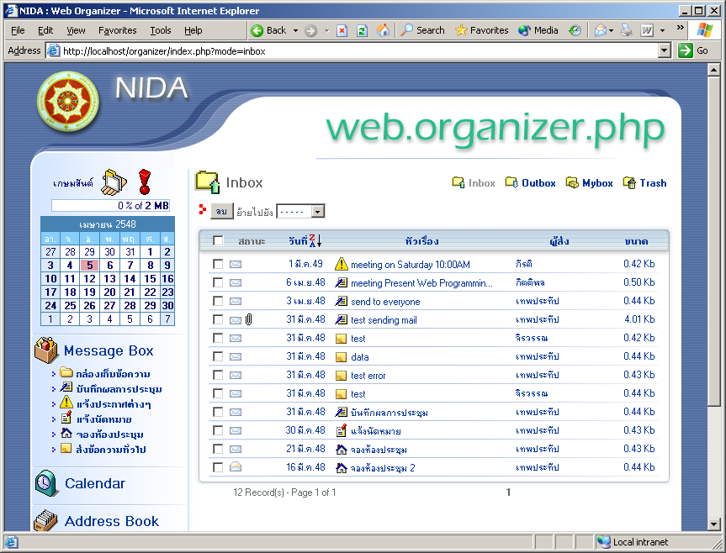
Web Organizer

Slide 3






โครงสร้างการทำงานของ Web Organizer
Web Server
ฐานข้อมูล
ผู้ใช้แต่ละคน

Slide 4


หน้าที่การทำงาน Web Organizer( 1 )
ส่งข้อความ

Slide 5
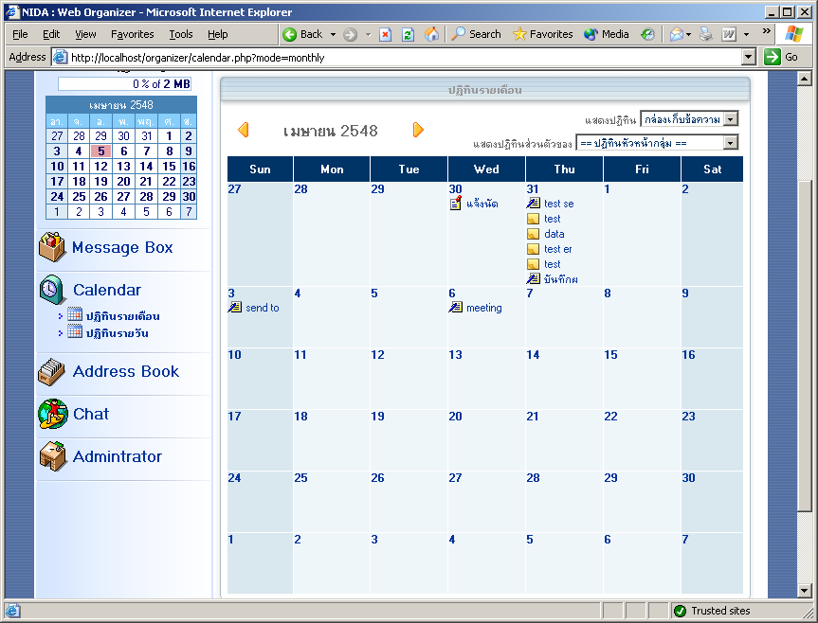
หน้าที่การทำงาน Web Organizer( 2 )
ปฏิทิน

Slide 6
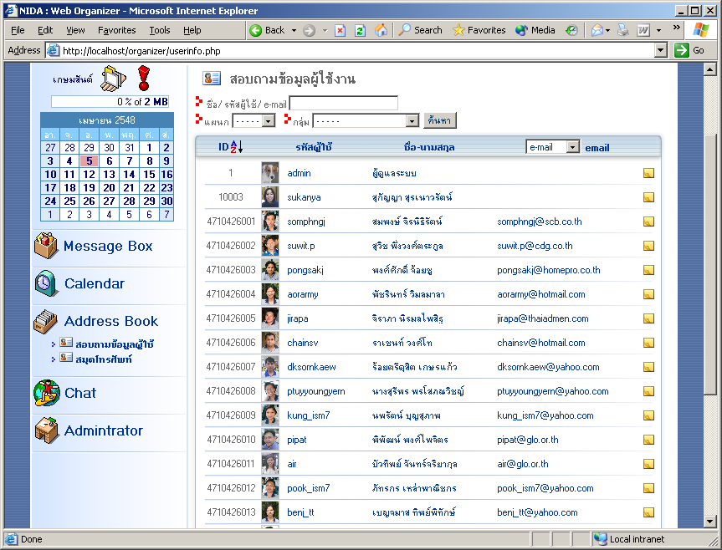

หน้าที่การทำงาน Web Organizer( 3 )
สมุดรายชื่อ

Slide 7
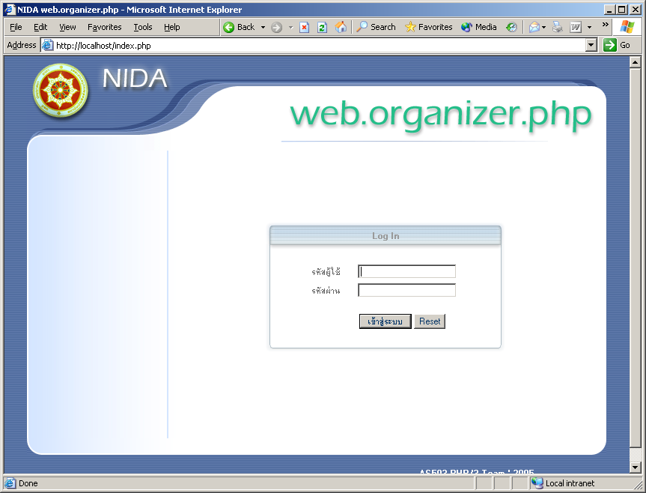

สิทธิการเข้าใช้งาน

Slide 8
แผนกและ กลุ่มผู้ใช้งาน
กลุ่ม Report PHP
กลุ่ม Project PHP
กลุ่ม Report JavaScript

Slide 9

การใช้งานเบื้องต้น
เข้าสู่ระบบ
ส่วนต่างๆของหน้าจอ
แก้ไขข้อมูลส่วนตัว
ดูเมนูต่างๆ
ออกจากระบบ

Slide 10
การใช้งานส่งข้อความต่างๆ
การส่งข้อความต่างๆ
การดูข้อความ
InBox และ SentBox
MyBox
เนื้อที่การใช้งาน
ลบข้อความ

Slide 11
การใช้งานปฏิทิน
ปฏิทินรายเดือน
ปฏิทินรายวัน

Slide 12
การใช้งานสมุดรายชื่อ
ค้นหารายชื่อ, e-mail

Slide 13
Question ?
?
?
?

